Slide 1
Entity Framework Code First
Parte 1

Slide 2
Qué es Entity Framework?
Es una tecnología de Microsoft para acceso a datos
Tiene tres modos de uso:
Database first: Genera código a partir de una base de datos
Model first: Genera la base de datos y el código a partir de un asistente visual
Code first: Puede genera la base de datos y tablas a partir del código
En los tres casos se obtiene el mismo resultado, pero Code first es el que el da más control y flexibilidad a los desarrolladores
Es simple de usar, no hay archivos de esquemas que aprender a configurar
Es fácil de instalar a través de Nuget
Es fácil modificar diseños ya que no dependen de esquemas
Es flexible, permite agregar propiedades que no son columnas en la tabla

Slide 3
Como funciona?
Entity Framework se encarga de generar las sentencias SQL tanto para creación y actualización de la base de datos, como para la ejecución de consultas
Requiere de tres componentes
String de conexión a la base de datos
Las clases de las entidades que representan las tablas
Una clase de contexto que herede de DBContext
Esta clase es el puente entre el código y la base de datos

Slide 4
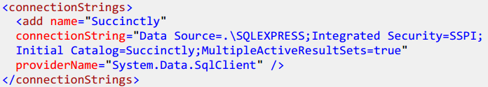
El string de conexíon
La conexión se puede configurar de varias maneras
En el app.config para aplicaciones de escritorio
En el web.config para aplicaciones web
En el machine.config para usarse globalmente en el servidor
En el código fuente de la aplicación
En los tres primeros casos se debe asignar un nombre al string de conexión, y especificar el proveedor de base de datos
Ejemplo:

Slide 5
Entidades
Contienen la representación de las tablas
Pueden tener más funcionalidad que solo mapear tablas
Cada entidad debe tener al menos un constructor público sin parámetros
Cada entidad debe tener al menos una propiedad que represente una llave primaria
Para relacionar entidades se utilizan propiedades de navegación
Por ejemplo en un relación uno a varios, la clase maestra tiene una propiedad de tipo colección de la clase detalle

Slide 6
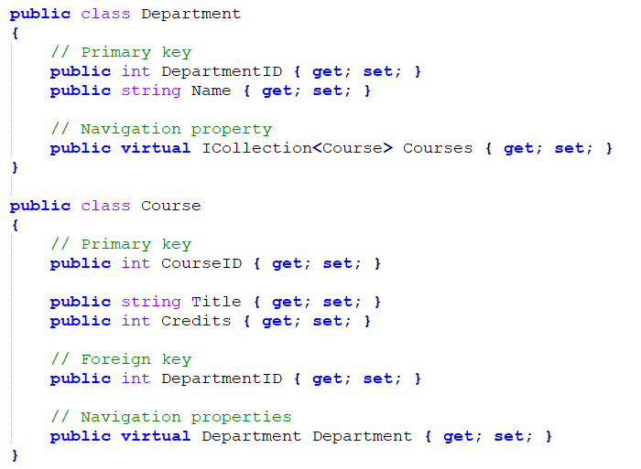
Entidades

Slide 7
El Contexto
El contexto es la clase que une las demás piezas
Utiliza el string de conexión para comunicarse con la base de datos
Las entidades se deben agregar al contexto como propiedades de tipo DbSet
El string de conexión se puede indicar de varias maneras
Enviar al contructor el string de conexión completo
Enviar al contructor el nombre del string de conexión que se definió en el [app|machine|web].config
Si no se envía ningún parámetro, el contexto buscará un string de conexión con el mismo nombre que la clase
Por ejemplo si la clase contexto se llama SalesContext, buscará un string de conexión llamado “SalesContext”

Slide 8
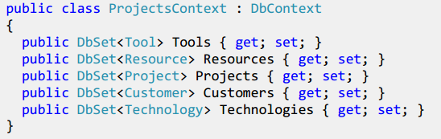
El Contexto
El siguiente ejemplo muestra un contexto sin contructor, lo que implica que buscará un string de conexión llamado ProjectsContext
Este contexto además mapea varias entidades como propiedades de tipo DbSet

Slide 9
Convenciones de Entity Framework
EF buscará por defecto un string de conexión con el nombre de la clase contexto
En una entidad, toda propiedad de lectura/escritura se mapea a una columna
Si las entidades se nombran usando sustantivos en singular, las tablas se crearan usando los nombres en plural
EF tomará como llave primaria una propiedad llamada Id, o que lleve el nombre de la clase seguido de Id
Se toma como llave foránea la propiedad con el nombre de la clase maestra seguido de Id
Las convenciones se pueden remover en el constructor del contexto

Slide 10
Saliéndose de las convenciones
Hay dos formas de evitar que se utilicen las convenciones de EF
Usando DataAnnotations en las entidades
Usando instrucciones directas en la clase contexto, por medio de Fluent API
Las DataAnnotations sirven para centralizar en la entidad todo lo referente a su configuración, sin sobrecargar al contexto
Por otro lado hacer las configuraciones en el contexto permite que haya un solo punto de control, además, en ocasiones no se desea que las entidades expongan ese nivel de información
Usar una u otra técnica dependerá de los requerimientos del proyecto

Slide 11
Data Annotations
Se incluyen los ensamblados System.CompnentModel.DataAnnotations y System.CompnentModel.DataAnnotations.Schema. Para usar Data Annotations hay que referenciar estos namespaces en las clases
Permiten entre otras cosas hacer que los nombres de tablas o columnas sean diferentes a los declarados en las entidades
Se pueden utilizar varios a la vez para la misma entidad o propiedad
También se puede controlar el orden en que se crean las columnas físicamente

Slide 12
Data Annotations
Table:
Indica el nombre y esquema de la tabla, es esquema por defecto es dbo
Ej: [Table("MY_TABLE", Schema = "dbo")], indicar el esquema es opcional
Key:
indica que la columna es una llave primaria, si hay llaves compuestas se aplica en las propiedades que las componen y además se indica un orden
El orden es importante porque es el que utiliza el método Find en sus argumentos
Column:
Permite indicar el orden, nombre y tipo de la columna, no es necesario indicar siempre estos tres atributos
Ej: [Column(Name = "FIRST_NAME", Order = 1, TypeName = "VARCHAR")]
Ej: [Column(Order = 2)]

Slide 13
Data Annotations
NotMapped
Indica que la propiedad no debe convertirse en columna
Se puede aplicar a nivel de la entidad para que la tabla no se cree
Required
Hace que el campo sea obligatorio
MaxLegth
Se utiliza en variables string o en arreglos de bytes para establecer su tamaño máximo
El valor -1 equivale a “Max”
ForeignKey
Indica la entidad a la que hace referencia una llave foránea
Ej: [ForeignKey("Customer")]

Slide 14
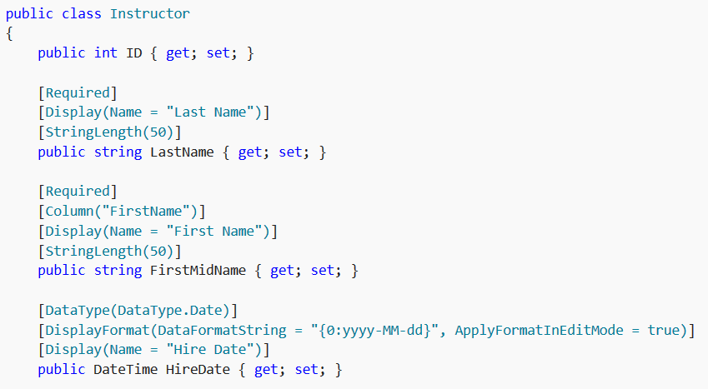
Data Annotations

Slide 15
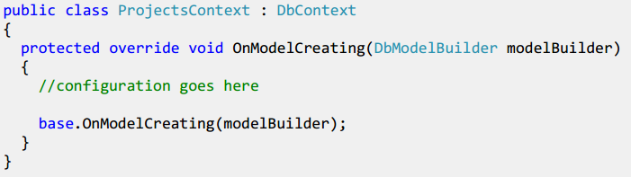
Fluent API
Para utilizarce se debe hacer un override en el contexto del método OnModelCreating
En dicho método se agregan las instrucciones para remover convenciones, o para a agregar las configuraciones de Fluent API
Fluent API se configura en una instancia de DbModelBuilder, la cual se recibe como parámetro en el método OnModelCreating

Slide 16
Fluent API
Indicar nombre y esquema de tabla
modelBuilder.Entity<Project>().ToTable("project", "dbo");
Ignorar entidad
modelBuilder.Ignore<Project>();
Ignorar propiedad
modelBuilder.Entity<Project>().Ignore(x => x.SomeProperty);
Indicar nombre, tipo y orden de columna
modelBuilder.Entity<Project>().Property(x => x.Name)
.HasColumnName("NAME")
.HasColumnType("VARCHAR")
.HasMaxLength(50).IsRequired();

Slide 17
Fluent API
Llave primaria
modelBuilder.Entity<Project>().HasKey(x => x.ProjectId);
Llave compuesta
modelBuilder.Entity<CompositeEntity>().HasKey(x => new { x.KeyColumnAId,
x.KeyColumnBId });
Estrategia de generación de Ids
modelBuilder.Entity<Project>().Property(x => x.ProjectId)
.HasDatabaseGeneratedOption(DatabaseGeneratedOption.Identity);

Slide 18
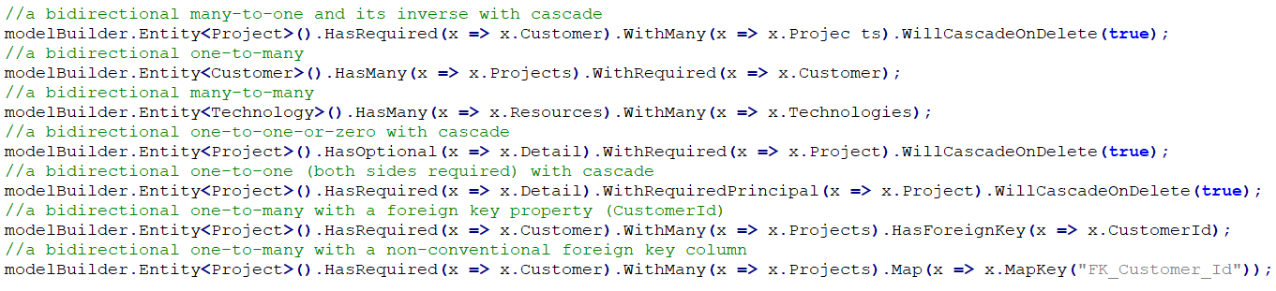
Fluent API
Propiedades de navegación
Nota: al configurar relaciones, solo se requiere configurar un extremo

Slide 19
Creación de la base de datos
Si se invoca al método: Database.EnsureCreated() en el constructor, EF creará la base de datos si no existe, en caso de que exista no hara ningún intento de modificar su estructura
Si ya existe una BD y no se desea sobrescribirla, se puede utilizar la instrucción: Database.SetInitializer<TContext>(null);
Otros inicializadores:
DropCreateDatabaseAlways<TContext>
DropCreateDatabaseIfModelChanges<TContext>
CreateDatabaseIfNotExists<TContext>

Slide 20
Obtener registros
Para obtener un solo registro se utiliza la función Find
La función recibe como argumentos el valor de la llave del registro
Si la tabla tiene una llave compuesta, se envían todos los valores de esa llave, en el orden indicado en la entidad
Ej: var p1 = contexto.Products.AsNoTracking().Find(1)
Para obtener todos los registros usamos el método ToList
Ej: var productos = contexto.Products.AsNoTracking().ToList
Para filtrar los resultados podemos usar el método Where
Ej: var productosDisponibles =
contexto.Products.AsNoTracking().Where(Function(p) p.InStock ).ToList
Nótese que se debe invocar a ToList al final

Slide 21
Agregar Registros
Se deben agregar objetos a la propiedad del contexto que representa la tabla
Ej
Contexto.Products.Add(p1)
Contexto.Products.Add(p2)
…..
Contexto.SaveChanges
Cada vez que se modifica la propiedad declarada en el contexto, EF lleva un control de los cambios realizados
Al invocar a SaveChanges se envían todos los cambios registrados a la BD

Slide 22
Actualizar registros
Hay varias formas de hacer esto
Obtener un registro y modificarlo:
Si el registro se obtiene directamente del contexto, EF llevará un control de todos los cambios que se le hagan y los hará persistentes al invocar a SaveChanges
Ej: var p = contexto.Products.Find(1)
p.InStock = false
contexto.SaveChanges
Usar la propiedad EntityState
Supongamos que recibimos el objeto modificado como argumento en una función
Por medio de EntityState podemos indicarle al contexto que persista los cambios sin tener que usar el método Find
Ej: contexto.Entry(p1).State = EntityState.Modified
contexto.SaveChanges

Slide 23
Eliminar registros
Los métodos son similares al los de actualizar registros
Ej: var p = contexto.Products.Find(1)
contexto.Remove(p)
contexto.SaveChanges
Ej: contexto.Entry(p1).State = EntityState.Deleted
contexto.SaveChanges

Slide 24
Validar entidades
EF realiza las validaciones de los modelos de forma automática cuando invocamos a SaveChanges
Tambien se pueden validar las entidades antes de invocar a SaveChanges usando los métodos:
GetValidationErrors: Obtiene todos los errores
Ej: var errores = contexto.GetValidationErrors
GetValidationResult: Obtiene los errores para una entidad
Ej var errores = contexto.Products.GetValidationResult

Slide 25
Transacciones
Hay dos formas de hacer transacciones en EF
SaveChanges:
Crea una transacción para enviar todos los cambios realizados a la base de datos
Los cambios enviados son los ocurridos desde la creación del contexto, o desde la ultima invocación a SaveChanges
TransactionScope:
Crea una transacción de forma explícita
Puede incluir varios llamados a SaveChanges, de producirse un error, ninguno sería efectivo
Esta técnica realiza un bloqueo de todos los datos por los que puede producir bloqueos con otras transacciones
En general no debe utilizarse y debe preferirse usar solo SaveChanges

Slide 26
Tracking y AsNoTracking
Por defecto EF lleva un registro de los cambios realizados a las entidades a partir de la creación del contexto y hasta que se invoque a SaveChanges o se destruya el contexto. Esto se conoce como Tracking
Monitorear cambios no siempre es necesario por lo que se puede mejorar el rendimiento de una consulta usando el método AsNoTracking
Ej: Dim persona = contexto.Persona.AsNoTracking.Where(. . .)
Se recomienda usar AsNoTracking cuando se consultan datos que se van a enviar como argumentos a otra función, o cuando se sabe de antemano que no se van a modificar
Por ejemplo en las acciones de listar y detalles
Cuando se va a modificar o eliminar un registro si se debe realizar Tracking

Slide 27
Referencias
https://docs.microsoft.com/en-us/aspnet/core/data/ef-mvc/crud
https://docs.microsoft.com/en-us/aspnet/core/data/ef-mvc/sort-filter-page
https://docs.microsoft.com/en-us/aspnet/core/data/ef-mvc/complex-data-model

